Slide 1
Cooperação e Gestão de Redes - RAD2214
TEMA – INTERNACIONALIZAÇÃO DE NEGÓCIOS
Prof. João Luiz Passador

Slide 2
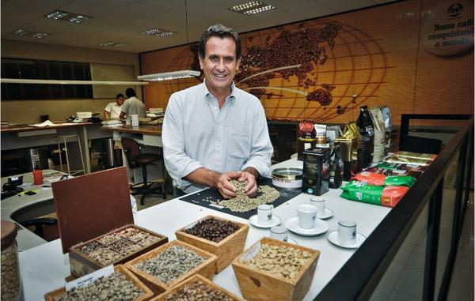
Sobre a Cooxupé
Com mais de 80 anos de história, a Cooxupé (Cooperativa Regional de Cafeicultores em Guaxupé Ltda) iniciou suas atividades em 1932
Transformada em 1957 em Cooperativa de Cafeicultores com a fundação de uma Cooperativa de Crédito Agrícola.
Fica localizada em Guaxupé, Sul de Minas.

Slide 3
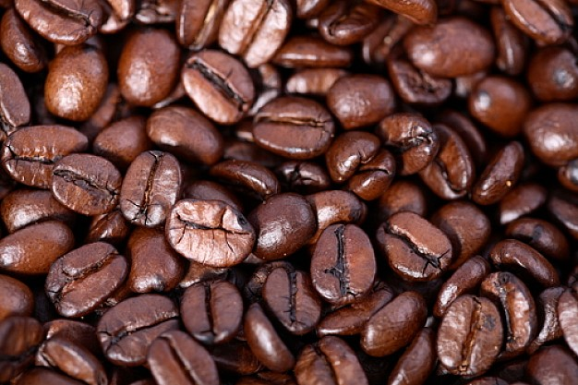
Principal produto - Café
Atualmente a Cooxupé possui mais de 12 mil cooperados - 84% deles pequenos produtores que vivem da agricultura familiar –, recebendo café produzido em mais de 200 municípios de sua área de ação, localizada nas regiões do Sul de Minas, Cerrado Mineiro e Vale do Rio Pardo

Slide 4
A Cooxupé também possui projetos como torrefação própria, auxilio na produção e comercialização de milho, fábrica de rações, laboratórios para análise do solo, geoprocessamento, entre outros investimentos.

Slide 5
Representatividade
A COOXUPÉ possui operações na BM&FBovespa e é membro do conselho da bolsa, além de operar em Nova York e outros mercados internacionais de commodities.

Slide 6
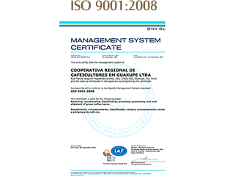
Certificações
A COOXUPÉ, em setembro de 2012, reforçando a sua credibilidade junto a seus clientes do mercado nacional e internacional, cooperados e fornecedores, por mais uma vez recertificou seu Sistema de Gestão ISO 9001, implantado desde 1998.

Slide 7
Parcerias

Slide 8
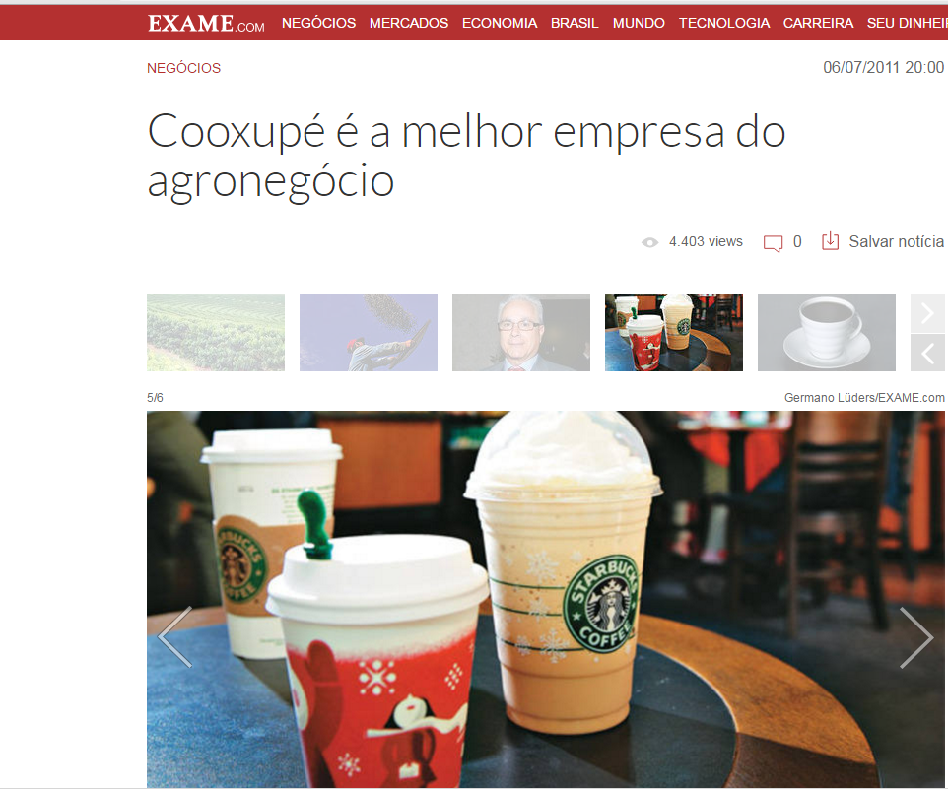

Slide 9
Importância do cooperativismo para os pequenos produtores
Cooperativas conciliam benefícios sociais e eficiência econômica por meio do trabalho associado e ajuda mútua, armazenam as safras dos produtores, fornecem os insumos necessários, como adubos, sementes, entre outros itens necessários, proporcionam assistência durante a produção, muitas vezes proporcionam cursos de aprimoramento aos produtores, e principalmente, buscam o melhor valor no mercado para a venda dos produtos, garantindo o alicerce necessário para a sustentação da produção.
Possibilidade de Armazenamento da produção por parte dos pequenos produtores, garantindo preços melhores.
Negociação profissional no Mercado Internacional
União das produções para conseguir atender a demanda do mercado Internacional
Possibilidade de acesso ao mercado mais atrativo NY/BMF

Slide 10
PARCERIA NESPRESSO COOXUPÉ
Selo de qualidade 3A - Sustainable Quality Program
Exige que o café produzido respeite 4 dimensões:
Qualidade
Sustentabilidade econômica
Sustentabilidade social
Sustentabilidade ambiental
Cabe a Cooxupé adequar as práticas de seus cooperados às normas de produção do 3ª( melhora continua do cafezal)
A Nespresso paga US$7,00 a mais por saca

Slide 11
O projeto 4C
Criado em 2003
Programa mundial para promover a sustentabilidade da lavoura(Tecnicas de produção, processamento e venda mais sustentáveis)
Recebeu investimentos na ordem de 3,5 milhões de euros de organizações como Nestlé, Kraft e Mellita.
A Cooxupé foi a primeira empresa do mundo a se adequar completamente ás normas do 4C
A vantagem da relação é a garantia de compra das sacas por parte das empresas integrantes do projeto.

Slide 12
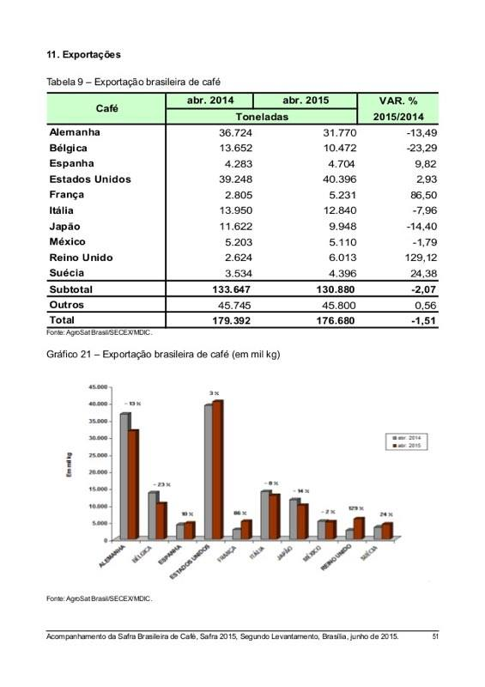

Slide 13
Principais clientes (Mercado Externo)
EMPRESA ----------------------PAÍS---------- SACAS------CONTAINERS
1 – Bernnard Rothfos Gmbh & Co. (Alemanha) 301.709 865
2 – Coex Coffee International Inc. (EUA) 215.590 711
3 – Coffy Handels-Gesellschaft Bremen Mbh (Alemanha) 147.974 425
4 – Volcafe Ltd. (Suíça) 142.420 432
5 – Constantia Trading S.A. (Suíça) 120.500 376
6 – Decotrade A.G. (Suíça) 82.400 229
7 – Coffee América (EUA) Corporation (EUA) 65.280 209
8 – Nethgrain B.V. (EUA) 52.840 177
9 – Louis Dreyfus Commodities Suisse AS (Suíça) 49.600 155
10 – Mercon Coffee Corporation (EUA) 40.000 125

Slide 14
Desempenho em 2015
A Cooperativa Regional de Cafeicultores em Guaxupé (Cooxupé), maior exportadora do grão do país, faturou R$ 4,002 bilhões em 2015, resultado que corresponde a um crescimento de 57% ante 2014 (R$ 2,544 bilhões). Comparado ao ano de 2013, o faturamento cresceu 103%.
A Cooxupé cresceu 26% em termos de exportação, enviando para o exterior cerca de 4,1 milhões de sacas de 60 kg docafé verde, tipo arábica. Já a quantidade de sacas comercializadas entregues foi de 5,6 milhões. O volume de recebimento de café alcançou 5,2 milhões de sacas, mesmo em um ano de bienalidade baixa (o café alterna ano de safra cheia seguida de uma colheita menor).

Slide 15
Vídeo - Café Cooxupé
https://www.youtube.com/watch?v=YRAAEkJ_DPo – Institucional
http://g1.globo.com/mg/sul-de-minas/noticia/2015/12/cooxupe-termina-2015-com-recorde-de-exportacoes-de-cafe-em-guaxupe.html

Slide 16
Obrigado!
Milos Almeida da Silveira – 7561228
Fabio Luiz Lascala Aude – 8927001
Pedro Antônio Biasoli de Carvalho Villela – 8926803
Pedro Balbo – 9005759
Lucas Marchioto – 7562171
Rafael Serafim - 7654166

